Slide 1
“Formulación de proyectos de Investigación Científica y/o Tecnológica”
Taller
Dra. Verónica Carranza
mcarranzao@unmsm.edu.pe
Organizado por: Vicerrectorado de Investigación. UNJFSC. 13 dic. 2019

Slide 2
Verónica Carranza

Slide 3
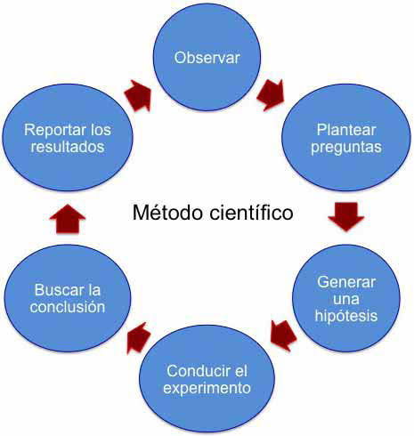
ORGANIZACION DE IDEAS
Verónica Carranza

Slide 4
ORGANIZACION DE IDEAS
Como debo observar?
Como debo plantear preguntas?
Como genero una hipotesis?
Verónica Carranza

Slide 5
A nivel mundial la Investigación Científica (IC) está encaminada a penetrar en el conocimiento de un proceso bien sea teórico, práctico o práctico científico en busca de una solución de problemas de la sociedad que aún no han sido investigados o que su indagación lleva a otra dirección (Cortés & Iglesias, 2004).
Teórico
Investigación básica
Práctico
Investigación aplicada
Práctico científico
Investigación …

Slide 6
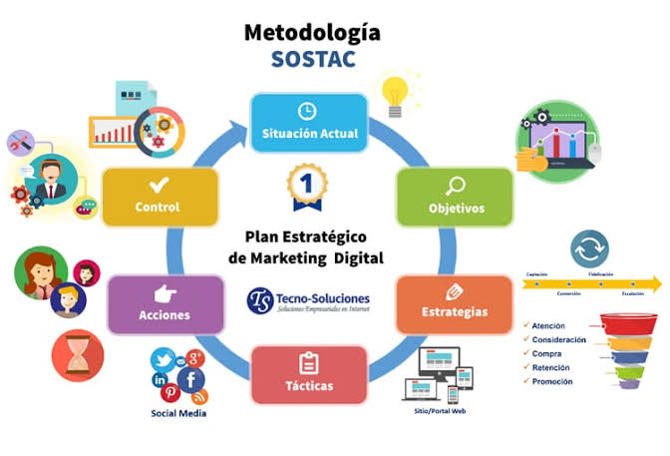
La metodología está enfocada en la dirección de determinado proceso de manera eficiente y eficaz para alcanzar resultados deseados

Slide 7
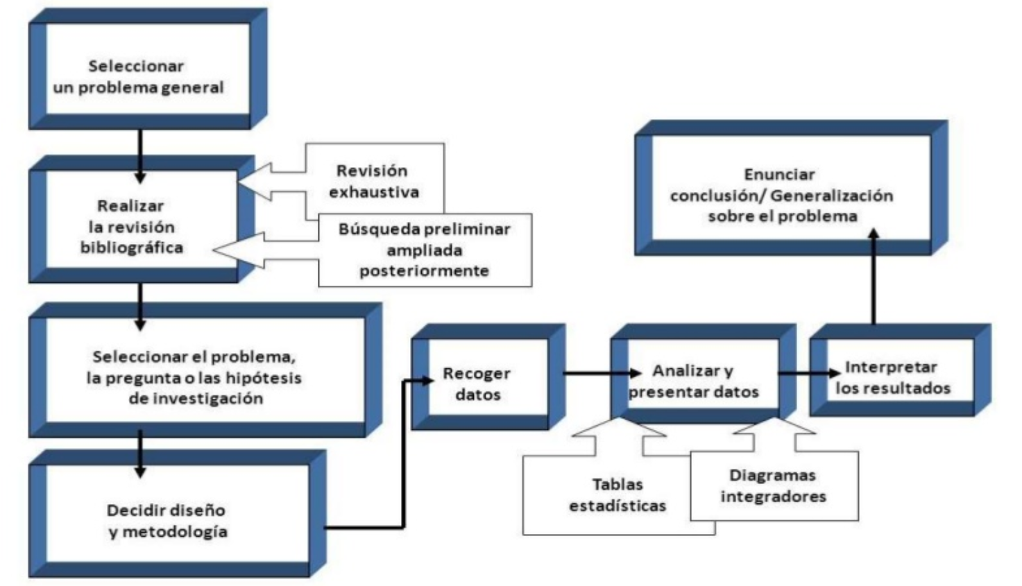
Metodología de la Investigación Científica (MIC) se la define como una ciencia que provee al investigador una serie de conceptos, principios y leyes que permiten encaminar eficientemente y con tendencia a la excelencia un proceso investigativo.
Autor: Abigail Godínez (España)
https://www.slideshare.net/Abi1121/metodologia-la-investigacion-cientifica-1-exposicion

Slide 8
La importancia de la MIC
radica en el ser un medio indispensable para canalizar y orientar diversas herramientas teóricas- prácticas para solucionar problemas a través del método científico, dichos conocimientos representan una actividad de racionalización del entorno investigativo sistemático de la realidad.

Slide 9
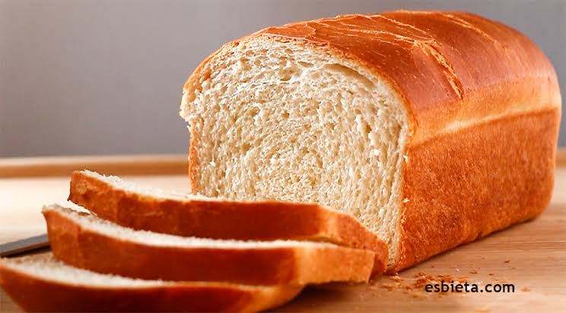
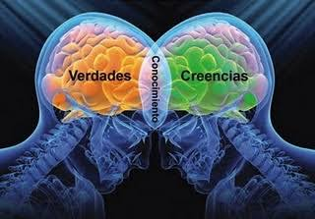
Diferencias claves
Ciencia
comprender la realidad
el arte
disfrutar
mentalmente
la realidad
la tecnología
transformar
la realidad

Slide 10
Proyecto
Al respecto Rojas expresa:
“Etimológicamente la palabra `proyecto´ se deriva del latín `proiectare` que significa `arrojar algo hacia adelante´, lo cual llevaría a pensar en una acción en dirección al futuro,.
Tamayo (1998) concibe el proyecto como “el planeamiento de algo en el cual se indican y justifican los conjuntos de acciones necesarias para alcanzar un objetivo determinado, dentro de determinados parámetros de concepción, tiempo y recursos”.

Slide 11
Proyecto de investigación científica y/o tecnológica
El planeamiento de algo en el cual se indican y justifican los conjuntos de acciones necesarias, en base a la metodología de la investigación científica, para alcanzar un objetivo determinado, dentro de determinados parámetros de concepción, tiempo y recursos.

Slide 12
Tópicos del taller
ETAPA 1
- Investigación
- Viabilidad y selección de un tema de investigación
Problemática y Problemas de la Investigación
Justificación
- Objetivos de la Investigación
ETAPA 2
- Aspectos importantes de la Investigación
- Antecedentes de la Investigación
- Estado de Arte de la investigación
Hipótesis de la Investigación
ETAPA 3
- Pilares básicos de la Investigación
- Materiales y Métodos
- Simulación de Procesos
Diseño de Experimentos
ETAPA 4
- Aspectos Relevantes en la Investigación
- Análisis y Discusión de Resultados
- Conclusiones
- Formato de Propuesta de plan de Investigación
- Herramientas TIC para exposición de plan de Investigación – uso de Power Point

Slide 14
LA INVESTIGACION
El Objetivo trascendental del Desarrollo de un trabajo de INVESTIGACIÓN debe conducir al:
DESARROLLO DEL CONOCIMIENTO
Por tanto:
➢Debe ser original
➢…innovador
➢Que contribuya
➢Que satisfaga una necesidad
➢Aporte nuevos conocimientos

Slide 15
INVESTIGACION
Organizar y sintetizar ideas
Recopilar informacion
PROCESO DE INVESTIGACION
Tesis
Trabajo de investigación
Publicaciones científicas
otros
Otros…
Técnicas de análisis
Herramientas metodológicas

Slide 16
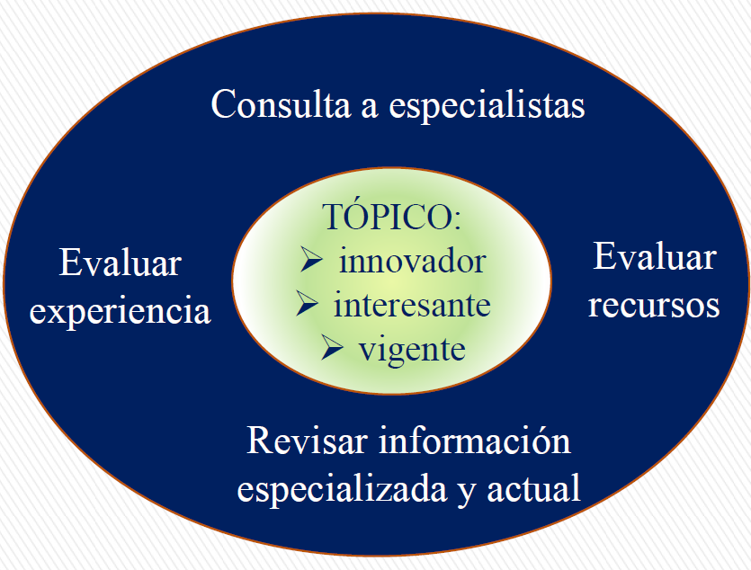
Viabilidad y selección de un tema de investigación

Slide 17
Tópico elegido:
Empezando por conocer el tema de su interés.
Entender los principios básicos de lo que se quiere investigar.
Motivado por:
- Un problema en una empresa donde trabaja y que necesita resolverse.
- Desarrollar un producto
- Innovar un proceso tecnológico.
Trasladar tecnología del
exterior al nuestro.
Ayudar a resolver problemas
sociales.
- De interés personal.
- Etc.

Slide 18
Tópico elegido:
Factores condicionantes:
- Interés personal
- Compromiso personal.
- Información: literatura técnico científica
- Recursos:
Dinero
Infraestructura y equipos especializados
Accesibilidad a obtener datos de campo
otros
-Disponibilidad de tiempo.
-Asesor.

Slide 19
Etapa 1
Tópico elegido: IDEAL
Buena oportunidad de beneficio
De mi interés
De acuerdo a mis capacidades
Financiado
Tenga mucha información
Disponibilidad de equipos
Corto tiempo de duración
Buena compenetración
estudiante-asesor

Slide 20
Etapa 1
Problemática – Contextualización
»Criterios
¿dónde?
¿cuándo?
¿cómo?
Fundamentación
previa

Slide 21
Etapa 1
Formulación de los problemas
»¿A qué problemas me enfrento en el desarrollo del trabajo de investigación?
➢en su entendimiento,
➢en su planteamiento,
➢en su fundamentación,
➢en su desarrollo metodológico,
➢en su ejecución,
➢en su análisis,
➢estimando las respuestas y/o conclusiones.

Slide 22
Etapa 1
Analizar los FACTORES:
En esta sección se deben determinar los factores y los parámetros medibles que cuantifiquen los objetivos y metas de su trabajo.
Variables independientes y dependientes.
Independientes (CAUSA): Factores o variables que influyen en el proceso.
Dependientes (EFECTO): relacionados a calidad, productividad, eficiencia, etc.

Slide 23
Etapa 1
Justificación
Es hacia afuera (externo)
Jerarquizarlo:
Legal
Impacto social.
Seguridad.
Impacto ambiental.
Reducir costos
Mejorar eficiencia técnica
Otros así…

Slide 24
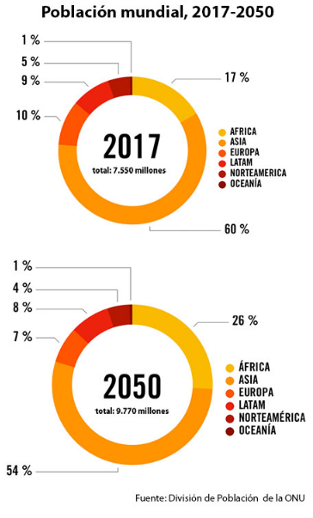
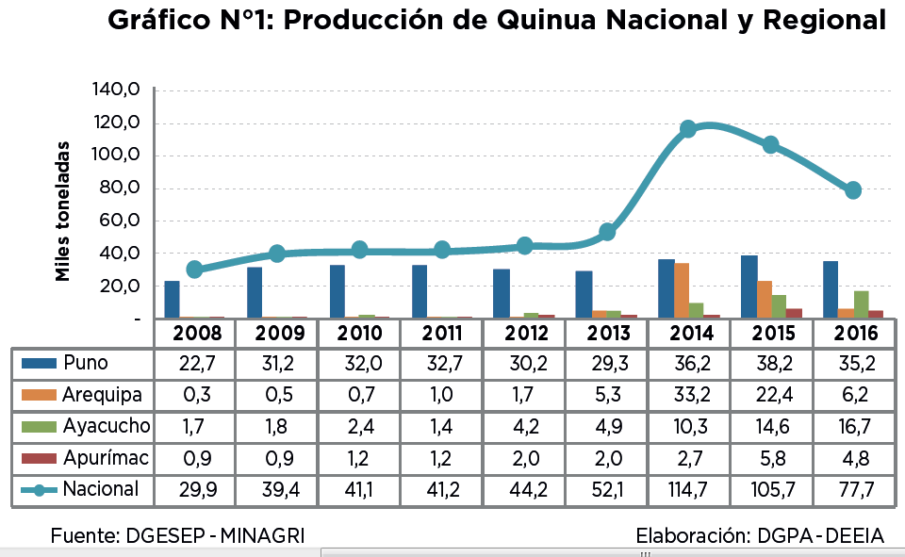
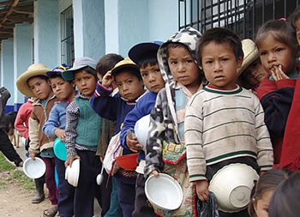
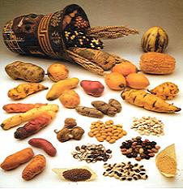
Caso 1:
Problemática:
¿dónde?
Sierra central
¿cuándo?
Actualmente
¿cómo se manifiesta?
Desnutricion de niños

Slide 25
Caso 1:
Justificación:
Legal
Social
Ambiental
Tecnológica
jerarquizar

Slide 26
Problema General
¿Cómo debe ser el proceso que permita obtener galletas con alto valor proteico a partir de las hojas de quinua Chenopodium quinoa y que cumpla con las demandas de calidad para el mercado interno como para el mercado de exportación?

Slide 27
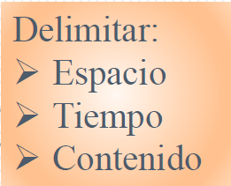
Problemas Específicos:
1. ¿Cuál será el máximo porcentaje de sustitución de harina de trigo por harina de hojas de chenopodium quinoa para la fortificación de las galletas
2. ¿Cuál será el máximo aumento del porcentaje de proteínas de las galletas fortificadas con hojas de Chenopodium quinoa?

Slide 28
PROBLEMAS
OBJETIVOS
PROPUESTOS COMO RESPUESTAS A LOS PROBLEMAS PARA QUE PUEDA DESARROLLAR SU INVESTIGACIÓN
SITUACIONES A LOS QUE SE ENFRENTA EN ESTA INVESTIGACIÓN

Slide 29
Componentes esenciales del proceso de investigacion

Slide 30
Objetivos de la Investigacion
Características Imprescindibles:
Establecer el propósito
Enfocarse a la solución del problema.
Ser realistas.
Ser medibles.
Ser congruentes.
Ser importantes.
Redactarse evitando palabras subjetivas.
Precisar los factores existentes que se va a investigar

Slide 31
Objetivos Generales
Son el marco de referencia de lo que se pretende aportar y demostrar en la tesis.
Se indica en algunas proposiciones cuál es el área temática y el problema que específicamente se atenderá. Debe estar en perfecta armonía con lo expuesto en el planteamiento del problema.
Recomendable que solo sea uno.
Es un enunciado proposicional cualitativo (claridad), integral (el todo) y Terminal (en un tiempo definido).

Slide 32
Objetivos especificos
Son partes de un todo que descentralizan la focalización del tema, pero dentro de su contexto.
Puede tener un mínimo de tres objetivos específicos. Enumerados en orden de la secuencia de trabajo, importancia, orden lógico, orden temporal,…
Deben estar en perfecta armonía con lo expuesto en el objetivo general.

Slide 33
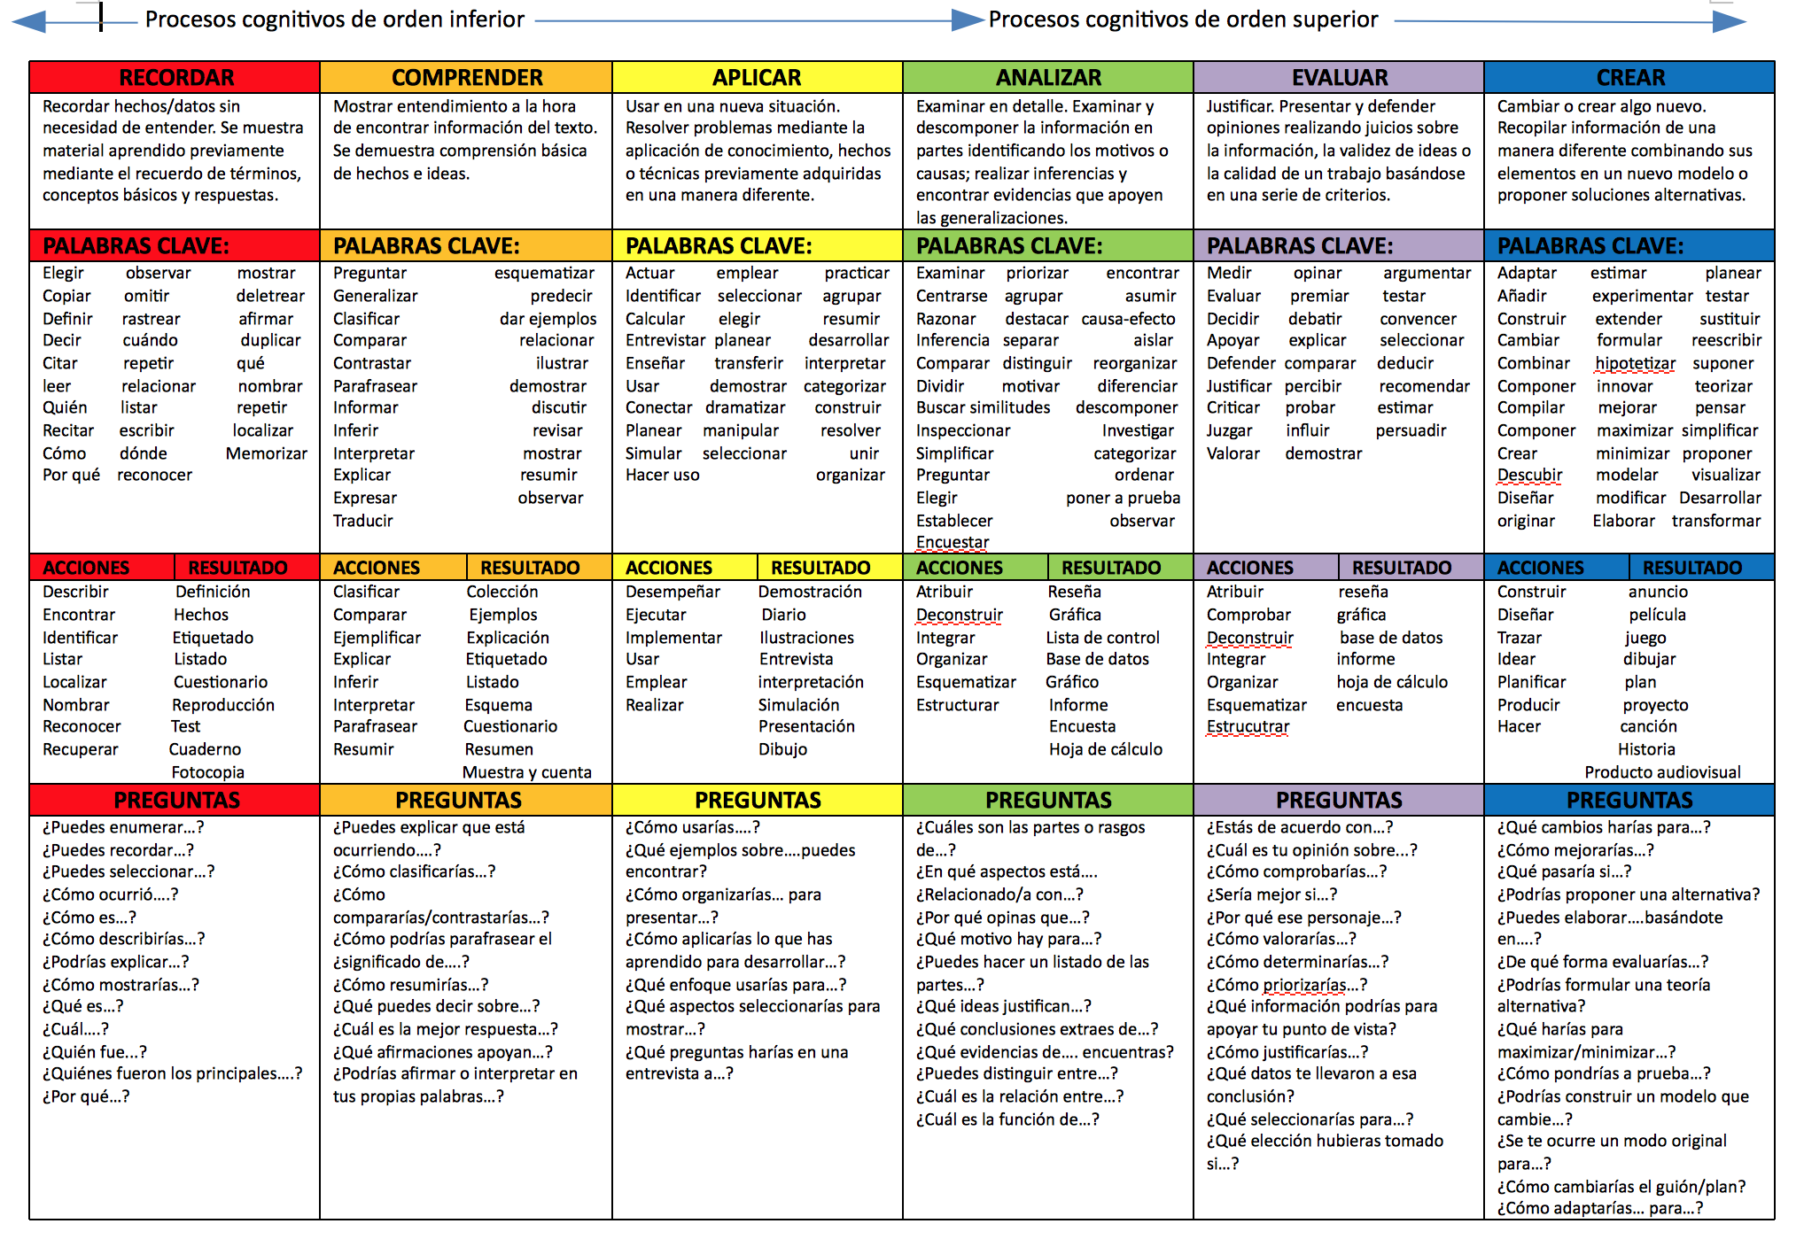
Taxonomia de Bloom

Slide 34
Los errores más comunes en la definición de los objetivos son:
Ser demasiado amplios y generalizados.
Objetivos específicos no contenidos en los generales.
Planteo de pasos como si fueran objetivos (confundir métodos, estrategias, etc., con objetivos)
Confusión entre objetivos y políticas o planes para llegar a lo que es la finalidad práctica
Falta de relación entre los objetivos, el marco teórico y la metodología: los objetivos son el destino de la tesis; el marco teórico, el terreno y la metodología, el camino a seguir.

Slide 35
Limitaciones y facilidades de la investigacion
Consiste en:
Señalar los límites teóricos del problema mediante su conceptualización. Algo que usted puede hacer y lo que no podría hacer por lo complejo del sistema o proceso.
Fijar los límites temporales, suele ser importante en el desarrollo de un producto fijado por la perentoriedad del producto o del proceso.

Slide 36
Establecer los límites espaciales. Circunscribir a una zona, lugar; o tamaño del proceso: laboratorio, piloto, pequeña industria, mediana industria o gran industria.
Definir las unidades de observación, que se puedan medir o cuantificar.
Situar el problema social en el contexto socioeconómico, político e histórico correspondiente. Al lugar asociado donde pueda, por ejemplo, instalarse una planta industrial

Slide 37
El marco teórico
Cumple importantes funciones en una investigación. De Hernández-Sampieri:
1.Ayudar a prevenir errores cometidos en otros estudios.
2.Orientar, guiar la realización del estudio.
3.Permitir realizar un compendio o sistematizar conocimientos existentes en el área por investigar.
4.Conducir el establecimiento de hipótesis.
5.Orientar el análisis e interpretación de los datos.

Slide 38
Consejos para la redacción de su revisión de la literatura:
Clasificar la literatura en grupos temáticos reconocibles y comenzar cada uno con un subtítulo.
Buscar tendencias y temas y luego sintetizar información relacionada.
Usted busca replantear las distintas posiciones que son relevantes para su proyecto,
construir inferencias que conduzcan su proyecto, o
Demostrar situaciones donde la literatura es deficiente, ya sea debido a una metodología que cree que es incompleta o con supuestos que cree que son defectuosas.

Slide 39
Consideraciones
Evitar revisiones de la literatura como "Smith dice X, Jones dice Y". Usted debe estar atando la literatura que revisa a aspectos específicos de su problema, no revisar por revisar.
Evite incluir todos los estudios sobre el tema o la gran cantidad de referencias que lo trajo al tema.
Por el contrario no use unas cuántas referencias (usualmente textos) para construir este ítem.
Desarrolle una mentalidad crítica.

Slide 40
BASICA
Empaparse del topico
Antecedentes
Estado del arte
Plan o Proyecto de investigacion
Marco Teorico
Fundametacion
TESIS

Slide 41
Taller 1: Casos 1 , 2 y 3
Lea cada una de las problematicas y problemas de investigacion y discuta el contexto y lo que usted podria hacer para contribuir a desarrollar dicho problema

Slide 42
Establecimiento de los objetivos, estados de arte, hipótesis, metodologías y organización de referencias

Slide 43
TOPICOS
1) Organización de las referencias: Confiabilidad de las referencias.
2) Estados actuales de proyectos similares: Estados de arte.
3) Terminología: Glosario.
4) Plagio: Como evitarlo.
5) Establecimiento de las hipótesis. Hipótesis nula y afirmativa.
6) Establecimiento de la metodología: Organización y planteamiento consistente.
7) Matriz de consistencia: Variables de control y respuesta.
8) Estudio de caso.

Slide 44
I) Organización de las referencias:
Confiabilidad de las referencias.
¿QUÉ ES UNA FUENTE
CONFIABLE
DE INFORMACIÓN
ACADÉMICA?
La palabra fuente significa "el lugar de donde proviene algo", su origen o procedencia;
Se refiere al principio, fundamento o causa de una cosa.
En el campo de la investigación relacional alude al documento, obra o elemento que sirve de información o dato para el desarrollo de la misma;

Slide 45
"fuente tomado en sentido amplio puede nombrarse cualquier material o producto, ya sea original o elaborado, que tenga potenciabilidad para aportar noticias o informaciones o que pueda usarse como testimonio para acceder al conocimiento".
¿Que fuentes podemos consultar?

Slide 46
Se distinguirá dos tipos de fuentes:
Fuentes para la búsqueda directa de la información y
Fuentes para la localización e identificación del documento.

Slide 47
1. Fuentes para la búsqueda directa de la información
FUENTES DE INFORMACIÓN PRIMARIAS: Son aquellas que tienen información original. Entre las que se destacan, por su presencia en Internet, las mono grafías y las publicaciones periódicas. | Mono grafías o libros electrónicos Revistas
OBRAS DE REFERENCIA: “Obras de referencia" o de consulta, son obras realizadas intencionadamente para la consulta rápida. "Son las fuentes apropiadas por sus objetivos, plan ordenado, y forma de tratar los temas, para la consulta con fines de información o las que nos remiten a otras obras para conocer o ampliar un tema dado, una cuestión. | Enciclopedia Diccionarios especializados Directorios Repertorios Biográficos Estadísticas

Slide 48
2. Fuentes para la identificación y localización del documento
También denominadas "referenciales" o bien "de información directa o inmediata"
1) BIBLIOGRAFÍAS Son listados de referencias bibliográficas elaboradas con rigor, es decir, siguiendo un método establecido. Las bibliografías o listados bibliográficos que están presentes en la red hacen alusión a referencias bibliográficas de monografías y publicaciones periódicas en soporte papel. | 2) CATÁLOGOS DE BIBLIOTECA Sin duda alguna, los instrumentos para la búsqueda bibliográfica son las bases de datos bibliografías y los catálogos de bibliotecas. La diferencia entre ambas está en que las primeras identifican los documentos, y las segundas además de identificarlos, los localizan. En cuanto al contenido, se diferencian en que las bases de datos bibliográficas, en su mayoría recogen los artículos de las publicaciones periódicas mediante un análisis del contenido, mientras que los catálogos recogen los datos de identificación de monografía y de publicaciones periódicas.

Slide 49
Clasificacion de las fuentes
En función del tipo de información que recogen
Clase de demandas informativas que resuelven
INFORMATIVAS | Información sobre recursos de información.
PERSONALES | Información sobre personas.
INSTITUCIONALES | Información sobre empresas, organismos ,asociaciones etc.
BIBLIOGRÁFICAS | Información sobre monografías, publicaciones seriadas y otros documentos editados.
DOCUMENTALES | Información sobre documentos con acceso a su texto completo.
TERMINOLÓGICAS | Información sobre lexicográfica y sobre palabras.
GEOGRAFICAS | Información sobre lugares.
HISTORICAS | Información sobre acontecimientos.
ESTADISTICAS | Información estadística.
NORMATIVAS | Información legislativa, jurídica y normativa.
TEMATICAS | Información sobre cualquier rama del conocimiento.
TECNICAS | Información sobre documentos técnicos.
INÉDITAS | Información sobre documentos no publicados.
MULTIMEDIA | Información sobre documentos audiovisuales.
TELEMATICAS | Información sobre sitios web y otros recursos accesibles en línea.

Slide 50
Estrategias para acceder a fuentes confiables
Cuando se va a acceder a una fuente de información web y se necesita confiabilidad es importante tener en cuenta los siguientes criterios:
AUTOR | Debe figurar el nombre del autor o el nombre de la organización institución o cualquiera que sea responsable de la pagina. Es muy importante saber quien escribió la información publicada, saber cual es su formación para determinar su competencia en el tema .
FUENTES | Es importante determinar en que bibliografía se basó en autor para publicar la información En la pagina web deben figurar sitios de referencia o enlaces.
DOMINIO DE LA PÁGINA | Identificar si se trata de una página educativa, comercial, sin fines de lucro, del gobierno etc. Una vez determinado el dominio, determinar si se corresponde con la información que se esta buscando.
PAÍS DE ORIGEN | Según la información que deseamos obtener en la búsqueda, es importante prestar atención al país de origen de la información, ya que algunos datos pueden variar de un país a otro.
ACTUALIZACIÓN | Prestar atención a la modificación de los datos existentes en la pagina o a la incorporación de nueva información.
OBJETIVO DEL SITIO WEB | Determinar si la pagina pretende explicar, informar o vender algún producto o servicio.
ORGANIZACIÓN | El sitio debe estar organizado lógicamente de manera que cada sección de información se relacione con las demás.
ESTÉTICA-DISEÑO | Prestar atención al diseño de la página, a la redacción, errores de gramática o faltas de ortografía Todos estos factores pueden ser indicios de que la página no sea completamente segura.

Slide 51
Etapas de la Búsqueda de Información
Reconocer la necesidad de Información
Identificar las fuentes de información
Definir estrategias de búsqueda y recuperación
Formular la búsqueda.
Evaluar los resultados de la búsqueda
Acceder de manera eficaz a las fuentes
Usar la información de manera ética y legal.
Solucionar problemas de información.

Slide 52
Importancia de las fuentes en los trabajos académicos
Las fuentes de información son instrumentos para el conocimiento, búsqueda y acceso a la información.
La difusión del uso de la comunicación a través del ordenador y de flujos de información a través de Internet, adquiere una importancia estratégica decisiva en las sociedades desarrolladas.
Para estar al corriente de los nuevos avances en un campo de conocimiento determinado se recurre a las distintas fuentes de información que ofrezcan respuestas concretas a unas determinadas cuestiones planteadas.
La utilidad de las fuentes de información, viene determinada por su respuesta a la necesidad de información de los usuarios.
Esta necesidad puede ser:
Localizar y obtener un documento del que se conoce el autor y el título
Localizar los documentos relativos a un tema en particular

Slide 53
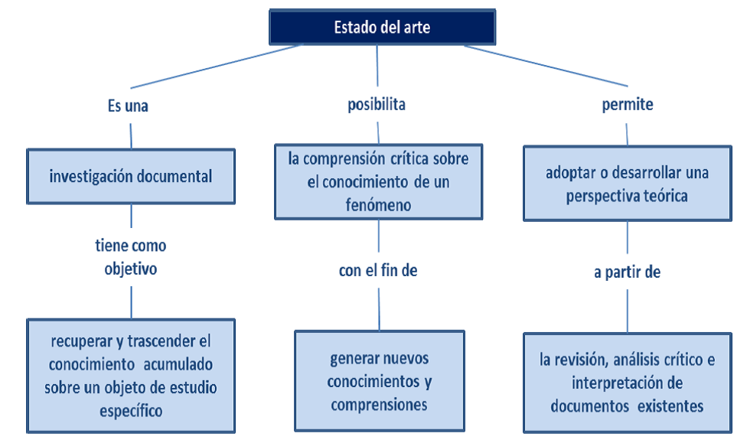
2. Estados actuales de proyectos similares:
Estados de arte.
Es una compilación de resultados de otras investigaciones que sobre el tema de investigación escogido se han realizado. Se trata de establecer qué se ha hecho recientemente sobre el tema seleccionado

Slide 54
Origen:
El estado del arte proviene originalmente del campo de la investigación técnica, científica e industrial y significa, en pocas palabras, la situación de una determinada tecnología. Lo más innovador o reciente con respecto a un arte específico.
Esta noción ha pasado a los estudios de investigación académica como “el estado o situación de un tema en la actualidad”. Es una forma de aludir a lo que se sabe sobre un asunto, lo que se ha dicho hasta el momento que ha sido más relevante.

Slide 55
Importancia
Este tipo de desarrollo investigativo es más común en los estudios de especialización o doctorales, puesto que implican conocimientos muy amplios sobre determinados problemas. Conocimientos que al investigador le toma varios años en obtener.
La finalidad es hacer una recopilación de fuentes importantes, ideas, conceptos, opiniones que luego el tesista puede refutar o complementar. Por lo tanto, el nivel de formación debe ser muy elevado para que el estudiante sea capaz de aportar información relevante, que se posicione a la vanguardia de las fuentes ya previamente consultadas.

Slide 56
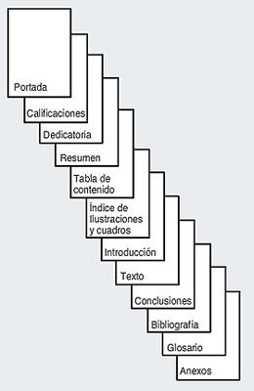
Caracteristicas
Con respecto al formato, el estado del arte suele ser el capítulo dos de la tesis, aquel que tradicionalmente se conoce como el marco teórico, pero no funciona igual que este. Porque mientras para el marco teórico el investigador puede elegir las teorías a trabajar, en el estado del arte por fuerza deberá considerar todos los aportes teóricos importantes que se relacionan con la materia de estudio, aunque sean contradictorias entre sí. Eso significa que debe conocer todos los argumentos, entenderlos perfectamente y ser capaz de asimilar las diferencias y semejanzas entre las ideas.
Conjuntamente, es necesario que exponga su postura frente a sus antecesores y sus aportes originales que adelantan el conocimiento actual. En cambio, en el marco teórico no es necesario postular nuevos conocimientos, basta simplemente con describir el sustento conceptual para estudiar el problema de investigación. Es evidente que un estado del arte no es un trabajo para nada sencillo. Se requiere de mucha experiencia y un nivel adecuado de formación para lograr su correcto desarrollo.

Slide 57
Utilidad
Es visto como la cúspide más alta del conocimiento científico, el cual representa todo el desarrollo profesional del tesista. Se considera que este ha llegado a un nivel de instrucción tal que le impulsa a crear conocimiento y no a estudiarlo. Es una especia de escala educacional que llega a su punto final en los estudios doctorales.
A nivel de pregrado, un alumno aprende los conocimientos más relevantes y generales de un área de estudio, con el posgrado profundiza en determinadas temáticas. Finalmente, a nivel del doctorado es capaz de postular sus propias ideas que sirven para innovar en su área profesional. Este nivel de desarrollo se convierte en nueva teoría o modelo para prácticas que impulsan el saber científico y académico.

Slide 58
3. Terminología
Glosario
Catálogo alfabetizado de las palabras y expresiones de uno o varios textos que son difíciles de comprender, junto con su significado o algún comentario.
Un Glosario es una lista de palabras ubicada por lo general en la parte posterior de un libro, esta lista de palabras son por lo general, no son del todo comprensibles para el público que los lee. Un glosario es, un compendio de vocablos autóctonos de una región o técnicos de una especialidad, desglosados con su significado de una manera clara y concisa, la razón por las que se hacen es porque el contenido del libro no abarca todos los ángulos desde los que puede ser interpretado. Un glosario puede contener también, textos extras del propio autor, explicando con sus propias palabras lo que quiere decir en alguna parte del libro que tal vez no se dé a entender bien.

Slide 59
Un glosario es una recopilación de definiciones o explicaciones de palabras que versan sobre un mismo tema o disciplina, ordenada de forma alfabética. Es común que se los incluya como anexo al final de libros, investigaciones, tesis o enciclopedias, presentando todos aquellos términos más importantes, poco conocidos, de difícil interpretación o que no sean comúnmente utilizados en el contexto en que aparecen. De esta forma, un glosario no es lo mismo que un diccionario, aunque en ambos se encuentran palabras de significado quizás desconocido y tienen la característica de dar conceptos, tienen una ligera diferencia: en el glosario sólo podemos encontrar términos propios de un campo o de un libro específico; mientras que en el diccionario podemos encontrar cualquier término.

Slide 60
4. Plagio
Como evitarlo
Tomar siempre los datos de la fuente de la que se obtiene la información.
Citar la frase o el párrafo directamente del original y acreditar la autoridad y fuente mediante una cita o referencia bibliográfica.
Parafrasear las palabras originales del autor y acreditar la autoridad mediante una cita o referencia bibliográfica.

Slide 61
Tomar siempre los datos de la fuente de la que se obtiene la información.
El plagio se debe muchas veces a una mala organización de la bibliografía que hemos recogido para un trabajo; siempre debemos tomar los datos de la fuente de manera clara y con cuidado de transcribirlos bien.
2) Citar la frase o el párrafo directamente del original y acreditar la autoridad y fuente mediante una cita o referencia bibliográfica.
Se trata de utilizar las palabras del autor. Pero las citas:
. tienen que estar justificadas
. de una extensión razonable, más bien cortas
. siempre entre comillas
. deben distinguirse perfectamente del resto del texto (cursiva, párrafos independientes, tabulación...)
. deben ir acompañadas por una explicación o interpretación propia de dicha cita
. se debe acreditar al autor mediante una referencia bibliográfica

Slide 63
3) Parafrasear las palabras originales del autor y acreditar la autoridad mediante una cita o referencia bibliográfica.
Parafrasear es utilizar las ideas de otra persona, pero poniéndolas con tus propias palabras. No es simplemente cambiar superficialmente el texto, ni redisponer o reemplazar unas cuantas palabras; es leer el original, comprender lo que el autor dice, sintetizar la información y escribirla con nuestras propias palabras. El texto resultante tiene la participación activa del estudiante, evidenciando que tiene conocimiento del tema.
Parafrasear incorrectamente es uno de los errores incoscientes más frecuentes, junto a la ausencia de citas o referencias bibliográficas a la autoridad original; aunque usemos nuestras propias palabras, la idea original no es nuestra y debemos, por tanto, citar al autor de la misma y reconocer siempre la fuente de información.
Para parafrasear se debe hacer un esfuerzo para transformar la oración en otra que conserve el significado original, pero tan diferente de ésta como sea posible:
. Usa sinónimos para todas las palabras que no sean genéricas
. Cambia la voz pasiva por activa o viceversa
. Cambia la estructura de las palabras, oraciones o párrafos
. Resume frases y párrafos

Slide 64
Ejemplo:

Slide 65
¿Qué significa citar una fuente?
Citar es reproducir las ideas y/o las palabras de otros autores como información relevante, como sustento de nuestras propias opiniones, como ejemplo de una afirmación, como testimonio. Citar es dar crédito de la autoría de las ideas y hallazgos que pertenecen a otros.
Las citas tienen varias funciones:
Son imprescindibles para dar cuenta de los avances del conocimiento en un campo, o sobre un tema y para recopilar pruebas a favor de nuestra argumentación.
Por otra parte la correcta cita y la mención de otros autores ponen en relieve lo que un escrito tiene de original y muestra en qué ha consistido el trabajo de su autor. Aunque el aporte personal pueda ser escaso, es lo más valorable de un trabajo, porque es lo que éste tiene de original. Y muchas veces la originalidad consiste en utilizar de manera apropiada, inteligente y creativa las ideas de otros autores, en organizar creativamente esos aportes.
Una tercera función de la cita consiste en facilitar al lector la posibilidad de recurrir a la fuente citada para ampliar su conocimiento, para verificar la veracidad de lo transcripto, para ponerlo en contexto o para recurrir al documento original con fines de investigación.

Slide 66
¿Cómo se cita?
Utilizando estilos estándar de redacción que indican la forma correcta de citar cada tipo de recurso. La norma ISO 690:1987 (en España, UNE 50-104-94) es el marco internacional que da las pautas mínimas para las citas bibliográficas de documentos impresos y publicados. Tomando como referencia esta norma, cada consejo editorial, cada sociedad científica, cada universidad elabora su propio manual de estilo.
Por ejemplo,
La American Psychological Association (APA),
MLA (Modern Language Association),
Vancouver,
NLM (National Library of Medicine:
Biblioteca Nacional de Medicina)
entre otras.
¿Cuál es mi estilo?
Ciencias: ACS (química), AIP (fisica), AMS (matemáticas), Harvard (biología y ambientales). ...
Derecho: APA, UNE.
Economia: Harvard Business School.
Educación: APA.
Humanidades: Chicago (historia, arte, música), MLA (filologías)
Medicina: Vancouver.
Politécnica: IEEE.
Psicología: APA.

Slide 67
5. Establecimiento de las hipótesis.
Tipos
Oposición: es cuando se formula una hipótesis relacionando inversamente dos variables.
Paralelismo: es cuando se relacionan dos variables directamente.
Relación causa efecto: cuando la hipótesis refleja a una variable como producto de otra variable.
Forma recapitulativa: varios elementos están situados como hipótesis
Forma Afirmativa; la más recomendable.
MI VERDAD que espero demostrar en este trabajo
Forma interrogativa
Si hago esto…mediante estos…obtendré lo siguiente

Slide 68
Hipótesis nula y afirmativa o alternativa.
Las hipótesis nula y alternativa son dos enunciados mutuamente excluyentes acerca de una población. Una prueba de hipótesis utiliza los datos de la muestra para determinar si se puede rechazar la hipótesis nula.
Hipótesis nula (H₀)
La hipótesis nula indica que un parámetro de población (tal como la media, la desviación estándar, etc.) es igual a un valor hipotético. La hipótesis nula suele ser una afirmación inicial que se basa en análisis previos o en conocimiento especializado.
Hipótesis alternativa (H₁)
La hipótesis alternativa indica que un parámetro de población es más pequeño, más grande o diferente del valor hipotético de la hipótesis nula. La hipótesis alternativa es lo que usted podría pensar que es cierto o espera probar que es cierto.

Slide 69
Tipos de hipótesis
Hipótesis unilaterales y bilaterales
La hipótesis alternativa puede ser unilateral o bilateral.
Bilateral
Utilice una hipótesis alternativa bilateral (también conocida como hipótesis no direccional) para determinar si el parámetro de población es mayor que o menor que el valor hipotético. Una prueba bilateral puede detectar cuándo el parámetro de población difiere en cualquier dirección, pero tiene menos potencia que una prueba unilateral.
Unilateral
Utilice una hipótesis alternativa unilateral (también conocida como hipótesis direccional) para determinar si el parámetro de población difiere del valor hipotético en una dirección específica. Usted puede especificar la dirección para que sea mayor que o menor que el valor hipotético. Una prueba unilateral tiene mayor potencia que una prueba bilateral, pero no puede detectar si el parámetro de población difiere en la dirección opuesta.

Slide 70
Ejemplos de hipótesis bilaterales y unilaterales
Bilateral
Un investigador tiene los resultados de una muestra de estudiantes que presentaron un examen nacional en una escuela secundaria. El investigador desea saber si las calificaciones de esa escuela difieren del promedio nacional de 850. Una hipótesis alternativa bilateral (también conocida como hipótesis no direccional) es adecuada porque el investigador está interesado en determinar si las calificaciones son menores que o mayores que el promedio nacional. (H₀: μ = 850 vs. H₁: μ≠ 850)
Unilateral
Un investigador tiene los resultados de una muestra de estudiantes que tomaron un curso de preparación para un examen nacional. El investigador desea saber si los estudiantes preparados tuvieron puntuaciones por encima del promedio nacional de 850. Una hipótesis alternativa unilateral (también conocida como hipótesis direccional) se puede utilizar porque el investigador plantea la hipótesis de que las puntuaciones de los estudiantes preparados son mayores que el promedio nacional. (H₀: μ = 850 vs. H₁: μ > 850)

Slide 71
6. Establecimiento de la metodología:
Organización y planteamiento consistente
Consiste en definir claramente los pasos a seguir para desarrollar el trabajo de investigación
Se define como tareas que requieren habilidades, conocimientos o cuidados específicos. Alternativamente puede definirse la metodología como el estudio o elección de un método pertinente para un determinado objetivo.

Slide 72
Está basado en el Método Científico, que sigue estos pasos principales:
➢Formular correctamente el problema
➢Proponer una tentativa de explicación
➢Elegir los instrumentos metodológicos
➢Someter a prueba dichos instrumentos
➢Obtener los datos
➢Analiza reinterpretar los datos recopilados
➢Evaluar la validez del estudio

Slide 73
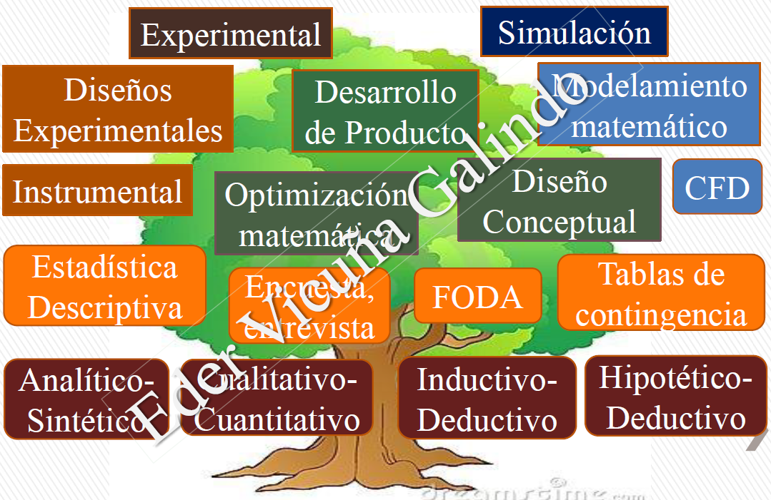
METODOS DE INVESTIGACION

Slide 74
Métodos de Investigación
Categorías Oposicionales
General y Particular
Inductivo yDeductivo
Cualitativo y Cuantitativo
Teórico Conceptual y Experimental
Análisis y Síntesis
Integrar y Descomponer

Slide 75
Relación entre las variables de la investigación
Relación entre las variables de la investigación
Definir la variable dependiente: la respuesta, el indicador, etc.
Definir las variables independientes:
Controlables: factores
No controlables: bloques
Factores que influyen poco de carácter aleatorio

Slide 76
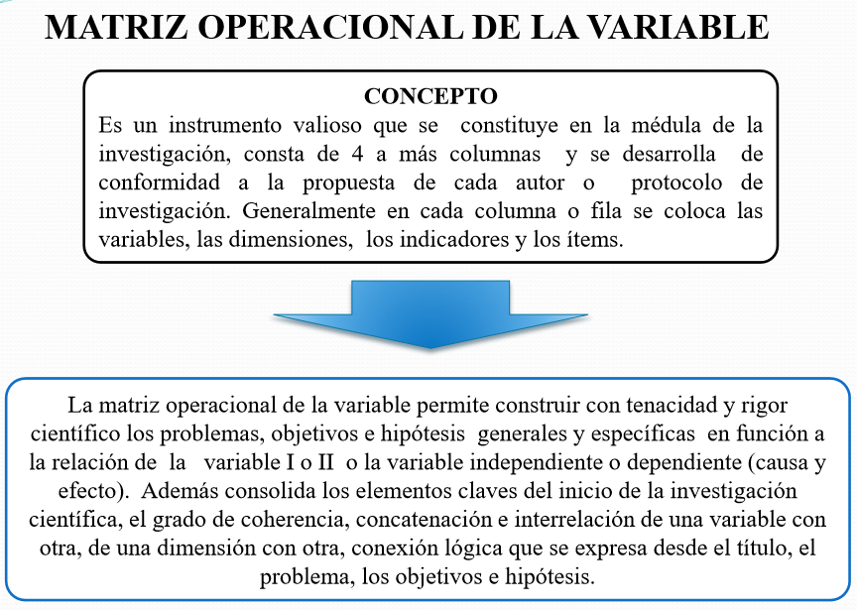
Matriz operacional de la variable:
Variables de control y respuesta

Slide 81
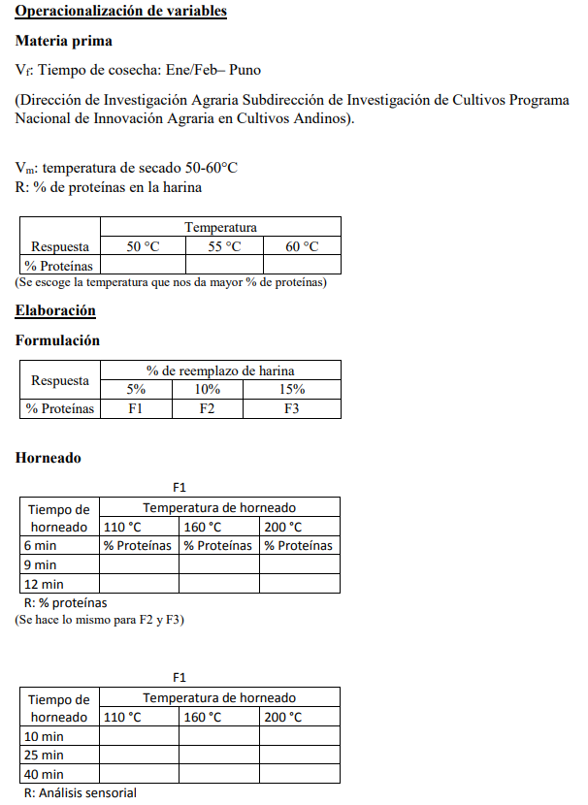

Slide 82
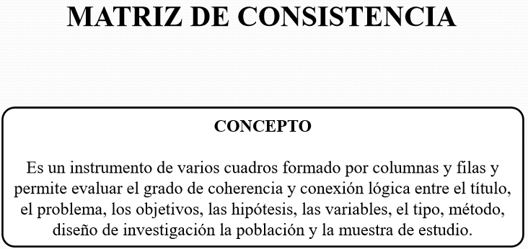

Slide 84
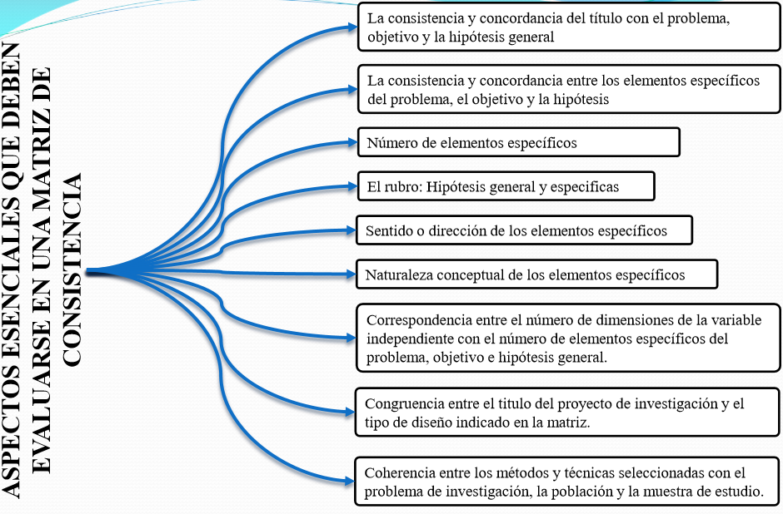

Slide 86
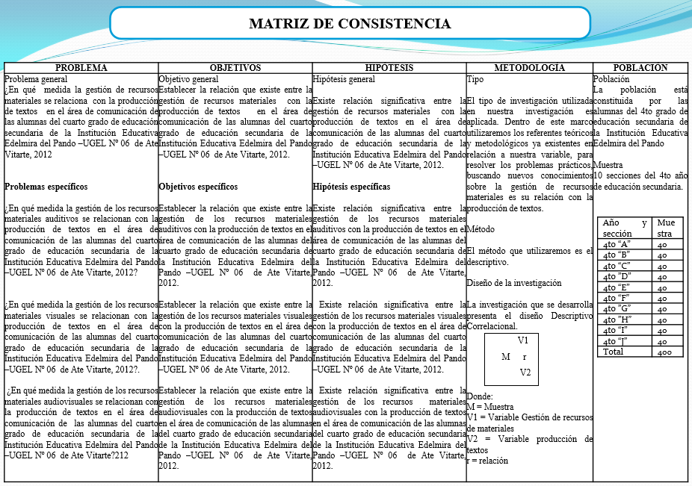

Slide 87
Elaboración de una galleta con alto contenido proteico a base de hojas de chenopodium quinoa
PROBLEMA | OBJETIVOS | HIPÓTESIS | MÉTODOS
Problema general ¿Cómo debe ser el proceso que permita obtener galletas con alto valor proteico a partir de las hojas de quinua (Chenopodium quinoa) y que cumpla con las demandas de calidad para el mercado interno como para el mercado de exportación? Problema específico ¿Cuál será el máximo aumento del porcentaje de proteínas de las galletas fortificadas con hojas de Chenopodium quinoa? ¿Cuál sería la máxima sustitución de la harina de trigo por harina de hojas de Chenopodium quinoa para la producción de galletas fortificadas? | Objetivo general Producir una galleta con alto contenido proteico a base de las hojas de quinua que cumpla con las demandas de calidad tanto para el mercado interno como para el mercado de exportación diseñando un proceso productivo optimizado. Objetivos específicos Determinar el proceso de selección y pre tratamiento de las hojas de quinua para la preparación de la harina de tal forma que conserve sus propiedades nutricionales. Determinar las condiciones de proceso que permitan obtener una galleta a partir de harina de hojas de quinua conservando su calidad proteica y con características organolépticas aceptables. Definir las condiciones o parámetros que permitirán una prolongada vida útil de la galleta. - Analizar el grado de aceptación del producto en base a sus características organolépticas. | Hipótesis general La fortificación de galletas con polvo de hojas de quinua será un producto altamente nutritivo comparado con los existentes en el mercado, gracias a su ventaja en calidad y cantidad proteica. Hipótesis específicas Concentraciones menores al 10% del reemplazo del trigo con polvo de hojas de quinua permitirá obtener una galleta con características sensoriales aceptables. - La adición de la harina de hojas de quinua contribuirá al aumento de la vida útil de la galleta, ya que su actividad antioxidante se verá favorecida. | Obtención de harina a partir de las hojas de quinua Obtención y acondicionamiento de las hojas de chenopodium quinoa Secado Molienda Tamizado Análisis de la harina de hojas de quinua Análisis microbiológico Elaboración de galletas a partir de harina de hojas de quinua Formulación Mezclado Amasado Laminado Moldeado Horneado Enfriado Envasado Análisis del producto elaborado Análisis proximal Determinación de proteínas totales Criterios fisicoquímicos Análisis microbiológico Medición de la actividad del agua Análisis sensorial Análisis textural Determinación de la vida útil Determinación de la cinética de deterioro de la calidad promedio del producto elaborado

Slide 88
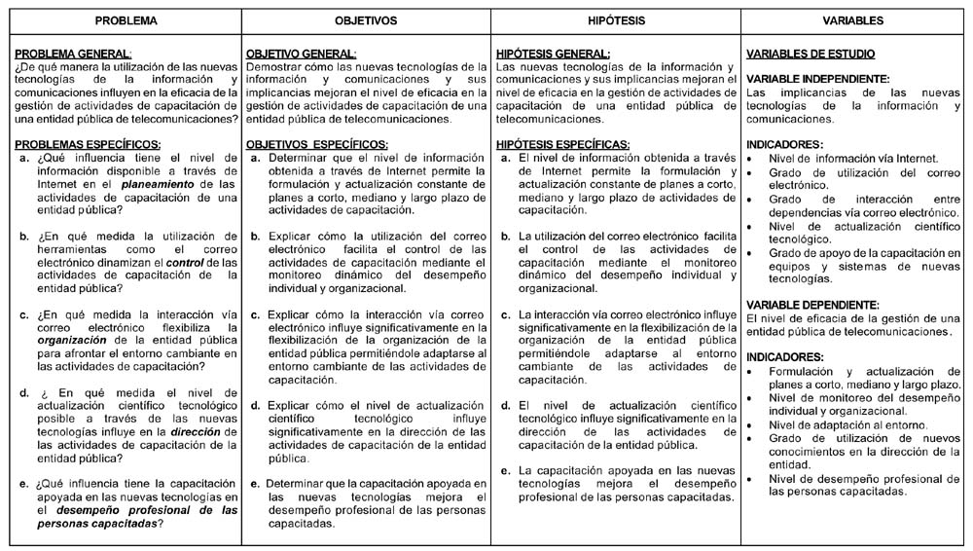
Ejemplos de matriz de consistencia

Slide 89
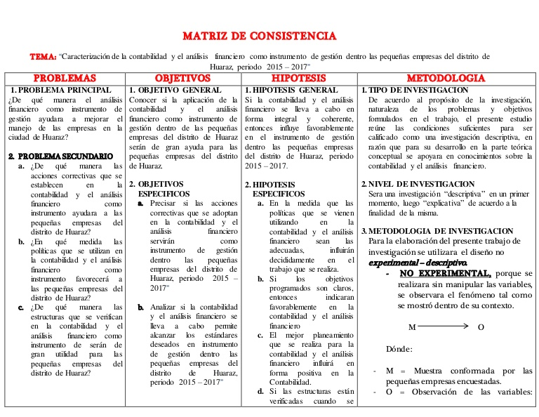

Slide 90
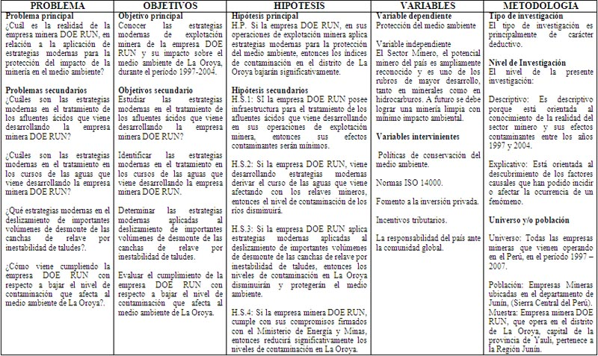
problema | justificacion | objetivos | hipotesis | Variables | METODO

Slide 91
Diseño de la investigación
El primer paso del diseño corresponde a la elección del tipo de estudio que se realizará. Estos se clasifican en:
Exploratorios
Descriptivos
Correlacionales
Explicativos
Básicos: Desarrollar o ampliar el conocimiento… con un fin.
Aplicativos: Implementar los conocimientos en aspectos prácticos o útiles… Aplicarlos.
Transferencia tecnológica
Innovación

Slide 92
METODOLOGIA
VARIABLES INDEPENDIENTES
OBJETIVO
METODOS
MATERIALES
VARIABLES DEPENDIENTES

Slide 93
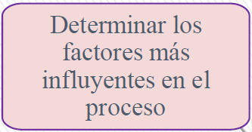
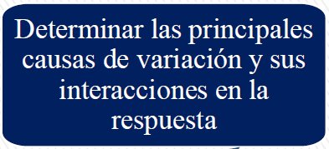
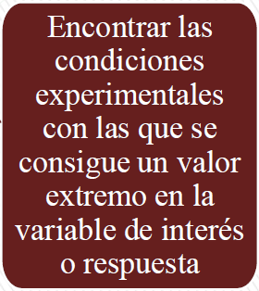
DISENO DE EXPERIMENTOS
DOE

Slide 94
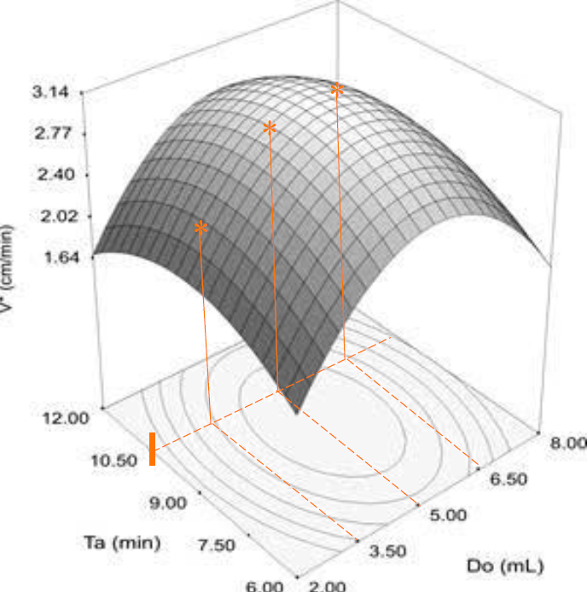
DISENO DE EXPERIMENTOS
La forma tradicional en la experimentación se basa en estudiar los factores uno a uno:

Slide 95
Etapas en la realizacion de experimentos
1.Definir los objetivos del experimento.
2.Identificar todas las posibles fuentes de variación.
3.Elegir una regla de asignación de las unidades experimentales a las condiciones de estudio (tratamiento): tipo de diseño experimental.
4.Especificar las mediciones que se realizarán metodológicamente.
5.Ejecutar un experimento piloto.
6.Determinar el tamaño muestral; número de tratamientos.
7.Especificar el modelo.
8.Esquematizar los pasos del análisis estadístico.

Slide 96
1.Definir los objetivos del experimento.
De selección, tamizado y screening en inglés, de los factores más influyen en el proceso.
Establecer la influencia de los factores significativos y de sus interacciones en la respuesta del proceso.
Desarrollar mejoras al proceso.
Optimizar el proceso.
Crear un modelo predictivo del fenómeno y validarlo después.
Construir un modelo matemático del proceso para establecer inferencias como el de correlación e influencia.

Slide 97
2.Identificar todas las posibles fuentes de variación.
De factores principales: que son las variables que se interesa estudiar los y que además se controlan.
Factores denominados de bloques; no es de interés pero que influyen en el proceso: proveedor de materia prima, turnos de trabajo, etc.
Ruido (nuisance): variaciones asociadas a factores no controlables y de poca influencia en el proceso o así debería ser.
Se debe buscar que las variaciones de los factores bajo estudio se fijen más que dejar los variar aleatoriamente.

Slide 98
3.Elegir una regla de asignación de las unidades experimentales a las condiciones de estudio (tratamiento): tipo de diseño experimental.
Si es factorial completo, la regla de asignación se hace combinando todas los niveles de las variables, técnica que se llama FACTORIZACIÓN.
Si ha de ser fraccionado, se hacen siguiendo un procedimiento basado en la construcción del ALIAS.

Slide 99
4.Especificar las mediciones que se realizarán metodológicamente.
La variable dependiente o efecto, denominado RESPUESTA, puede ser más de uno, dependiendo ello del objetivo de la investigación.
Es necesario que los tratamientos se lleven acabo siguiendo una ALEATORIZACIÓN, por ello es importante la forma de muestrear y que la medición se efectúe de manera confiable.
A las mediciones cuantitativas se le debería acompañar con evaluaciones cualitativas usando instrumentación química o equipos del tipo audiovisual.

Slide 100
5.Ejecutar un experimento piloto.
Desarrollar destreza para el manejo del equipo experimental.
Efectuar corridas experimentales que comprueben los planteamientos teóricos.
Que permitan obtener nueva información no considerada en la teoría.
Trabajar en condiciones experimentales no presentadas en la literatura para determinar los NIVELES de los factores.

Slide 101
6.Determinar el tamaño muestral; número de tratamientos.
El número de tratamientos es determinado por:
Número de FACTORES: variables principales.
Número de NIVELES; los diferentes valores de los factores que se estudiarán en el experimento.
Número de REPETICIONES; necesarios para calcular la influencia de las fuentes de error aleatorio en el proceso.
También por el tipo del Diseño Experimental
Si fuese del tipo Factorial Completo se obtiene multiplicando los factores por sus niveles y por sus repeticiones.
Si fuese del tipo Compuesto Centrado, dependerá de la ponderación que se le dé a los puntos centrales.

Slide 102
7.Especificar el modelo.
Está supeditado a los objetivos de la investigación
Si se busca estudiar la correlación de los factores con la respuesta, uno del tipo lineal sería suficiente.
Si se busca mejoramiento u optimización, uno del tipo cuadrático sería necesario.
Si se pretende un modelo empírico que describa el proceso, entonces se debe proponer algún modelo que se sustente en la teoría o en evidencia empírica.
También al número de parámetros que presente el modelo
Mientras más parámetros tenga el modelo más tratamientos se requieren; por lo tanto el modelo matemático debe ajustarse al presupuesto y logística de la experimentación.

Slide 103
8.Esquematizar los pasos del análisis estadístico.
Si va usar el ANOVA, Análisis de Varianza, en inglés Analysis Of VAriance.
Se requiere tratamientos con repeticiones o réplicas.
Sino, pensar en herramientas estadísticas para comparación de medias:Tukey, Dunnet,etc..
Importante: ALEATORIZACIÓN, BLOQUES
Necesidad de aleatorizar los tratamientos.
Establecer el Boqueo cuando se requiera.
Elementos necesarios si se quiere que los factores aleatorios no influyan en el proceso experimental.

Slide 104
9.Revisar las decisiones anteriores. Modificar si es necesario...
Costo
Financiero: que se ajuste al presupuesto
Tiempo: limitado por el muestreo
Técnico: necesidad de equipo sofisticado
Prueba piloto
Se infiere la necesidad de considerar otros factores o condiciones experimentales nuevas.
Puede cambiarse la medición de la variable respuesta

Slide 105
Estudio de Caso:
Se está estudiando la influencia de la presión y temperatura sobre la velocidad de reacción de un proceso para mejorarlo.
1.Mejorar el proceso
2.Factores: Presión, temperatura, concentración, pH, tamaño del reactor, impurezas, humedad, etc.
Se ha establecido, sea por antecedentes de la literatura o de pruebas experimentales previas que los factores más significativos son las presión y latemperatura.
3.Diseño factorial completo

Slide 106
4.Factores
Mediciones de presión usando un tubo de Bourdon de escala1a 5 atm, montado externamente al reactor.
Mediciones de Temperatura usando un Pt100 de escala de 0 a 150°C, inmerso en el reactor.
Medición la conversión a partir de muestras tomadas cada 5 minutos y analizados en un HPLC
5.Llevar acabo pruebas piloto para identificar los niveles de los factores.
6.Número de tratamientos:
2 factores
2 niveles para cada factor: Presión:1 y 2 atm; Temperatura: 50 y 100°C.
2 repeticiones
Total: 8pruebas

Slide 107
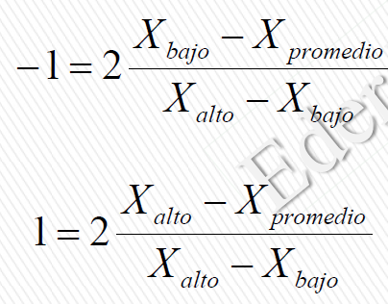
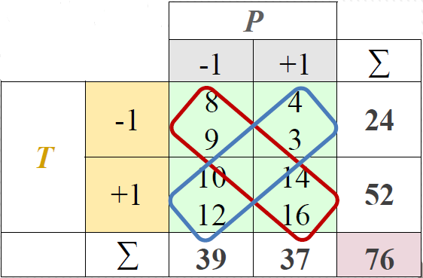

Slide 108
Herramientas TIC para exposición de plan de Investigación – uso de Power Point
EJM. PPT DE CARMEN Y MARTA

Slide 109
ADICIONAL

Slide 110
¿Qué son las Normas APA?
Las Normas APA es el estilo de organización y presentación de información más usado en el área de las ciencias sociales. Estas se encuentran publicadas bajo un Manual que permite tener al alcance las formas en que se debe presentar un artículo científico.
Aspectos más relevantes del manual se mencionan: referencias, citas, elaboración y presentación de tablas y figuras, encabezados y seriación, entre otros.

Slide 111
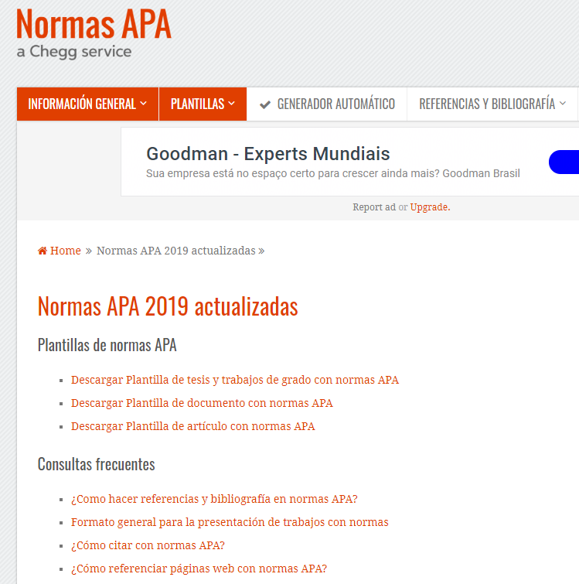

Slide 112
Las Normas APA establecen unas sencillas reglas para el formato del trabajo de grado
Tipo y tamaño de letra preferido: Times New Roman a 12 puntos. En este aspecto las Normas APA recomienda este tipo de letra de la familia serif para el cuerpo del trabajo porque facilita la legibilidad y las tipografías sans serif en las figuras. Debes evitar tipos de letras compactos o de palo seco.
El interlineado: debe ser a doble espacio en todo el texto, esto incluye notas a pie, citas, listas de referencias. El espacio sencillo o de 1,5 solo debe usarse para tablas y figuras.
La sangría y los caracteres especiales como los diacríticos, letras acentuadas, signos matemáticos, símbolos, letras griegas deben hacerse con las funciones de tu procesador de texto, por ejemplo Word. Esto ayudará a dar uniformidad al texto.
El estilo de alineado debe ser a la izquierda, también llamado quebrado o en bandera. Las Normas APA recomiendan no hacer líneas de más de 16,51 cm, pero como es difícil llevar una medición de cada línea puedes evitar cortar palabras con guiones
Los márgenes deben ser todos uniformes, la recomendación es de 2,54 cm.
Nota: algunas universidades e instituciones establecen normas diferentes para la presentación de tesis, por ejemplo, un interlineado o márgenes de diferente medida. Si ese es tu caso, solo debes combinar las disposiciones de tu casa de estudio con las Normas APA.

